Slide 1
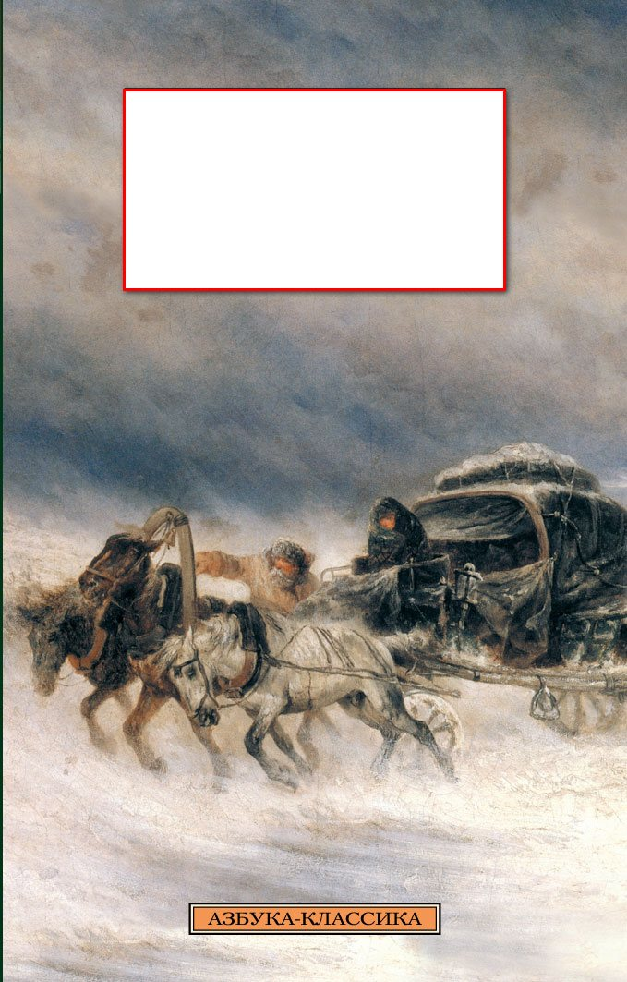
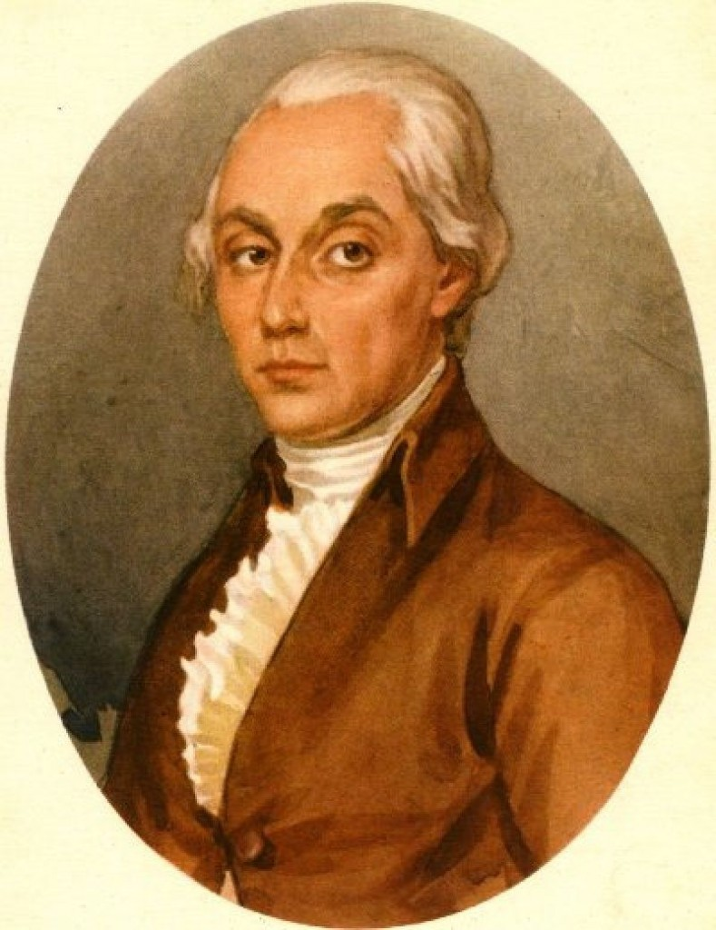

Slide 2
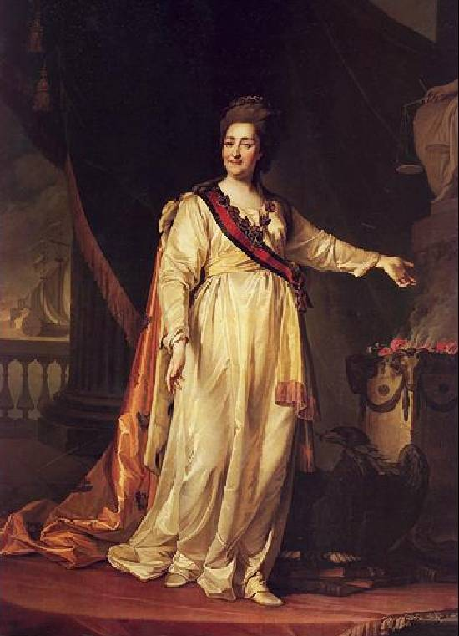
«Книга наполнена самыми вредными умствованиями, разрушающими покой общественный, стремящейся произвести в народе негодование против законной власти…» Екатерина II

Slide 3
Александр Николаевич Радищев

Slide 4
Эпиграф к уроку: «Чудище обло, озорно, огромно, стозевно и лаяй»

Slide 6
КРЕПОСТНОЙ
крепостной (крестьянин)
крепост— корень;
н – суффикс;
ой— окончание;
крепостн— основа слова
Слово "крепостной" применительно к крестьянину происходит от слов закрепить, прикрепить

Slide 7
ТЕМА УРОКА:
Крепостное право в истории и литературе
ЦЕЛЬ УРОКА:
Рассмотрение понятия «крепостное право» с исторической точки зрения, как тема крепостного права раскрывалась в русской литературе.

Slide 8
Элементы крепостного права
- крестьянин прикреплен к земле, без согласия помещика он не мог изменить места жительства;
- помещик имел право наказать крестьянина: продать, избить, оштрафовать;
- крестьянин нес ряд повинностей (барщина, оброк).

Slide 9
Соотнесите дату, название нормативного акта и отрывок из него
Дата | Название | Отрывок нормативного акта | Буква
9 век |  | «…объезд в Киевской Руси князем и его дружиной подвластных областей и племен для сбора дани, позже сама дань. Полюдье совершалось обычно осенью или зимой по окончании сбора урожая…»
1497г. | «Судебник» Ивана III | «… Пожилое за дворы (плату за проживание на дворе хозяина земли) крестьяне пусть платят - в полях (с хорошей земли) из расчета рубль за двор, а в лесах (с худшей земли) из расчета полтина за двор…»
1550 г. | «Судебник» Ивана IV | «… А крестианом отказыватись из волости в волость и из села в село один срок в году: за неделю до Юрьева дни до осеннего и неделя по Юрьеве дни осеннем…»
Д
О
Р
О
1581г. | «Судебник» Ивана IV | «...Отменено рабство за долги, подтвержден Юрьев день, но при этом увеличена плата за "пожилое". …»
1597г. | «Судебник» Фёдора | «…Крестьяне, бежавшие от своих хозяев «до нынешнего.. . году за пять лет» подлежали сыску, суду и возвращению назад. На бежавших шесть лет назад и ранее Указ не распространялся…»
1649г. | «Соборное Уложение» Алексея Михайловича | «…Вводился бессрочный сыск беглых крестьян, что означало окончательное юридическое оформление крепостного права…»
Г
А

Slide 10
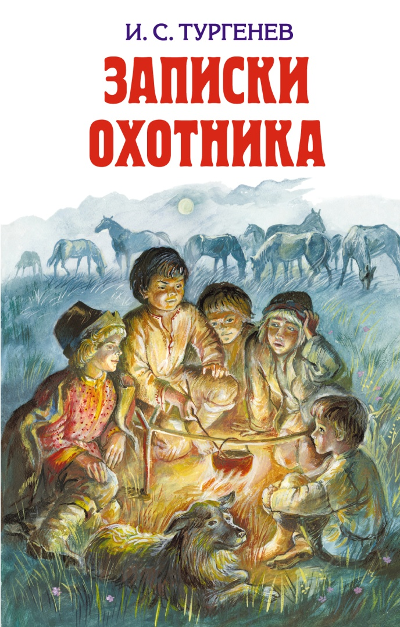
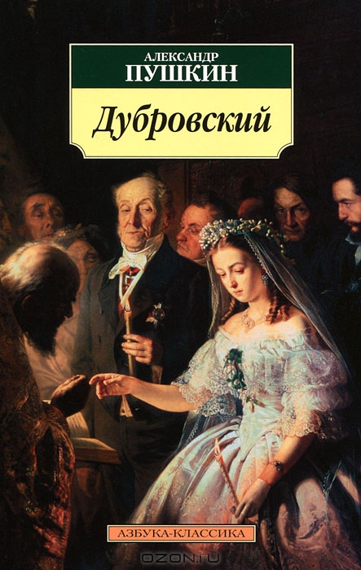
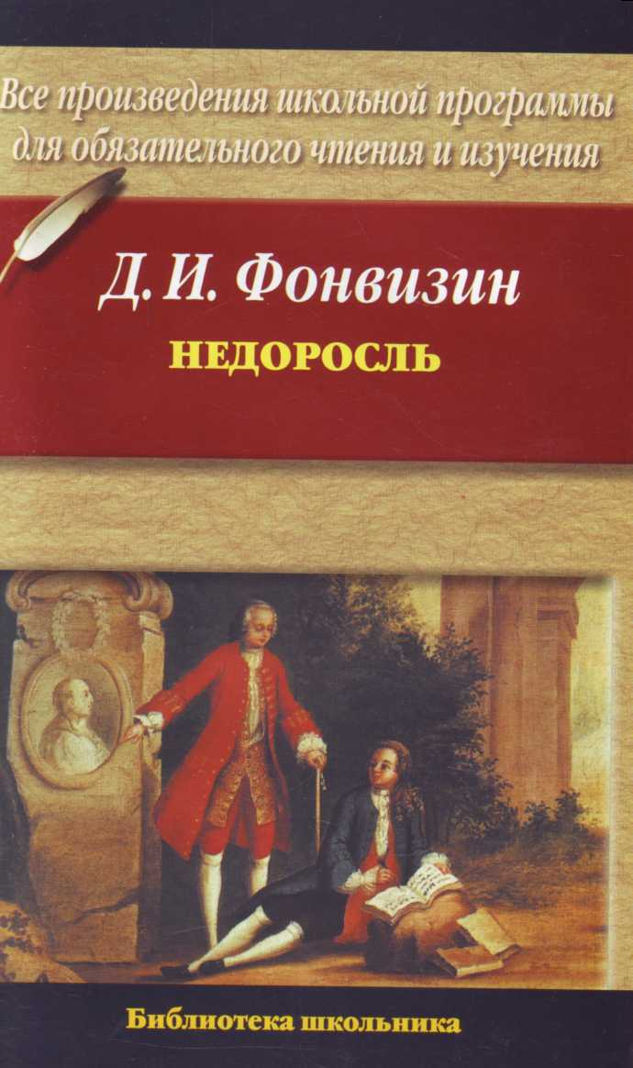
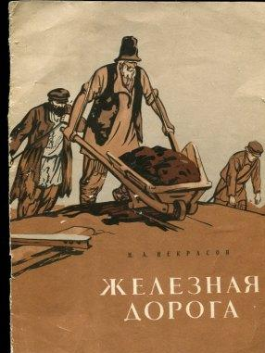

Slide 11
Император Александр II 1861 год – отмена крепостного права

Slide 12
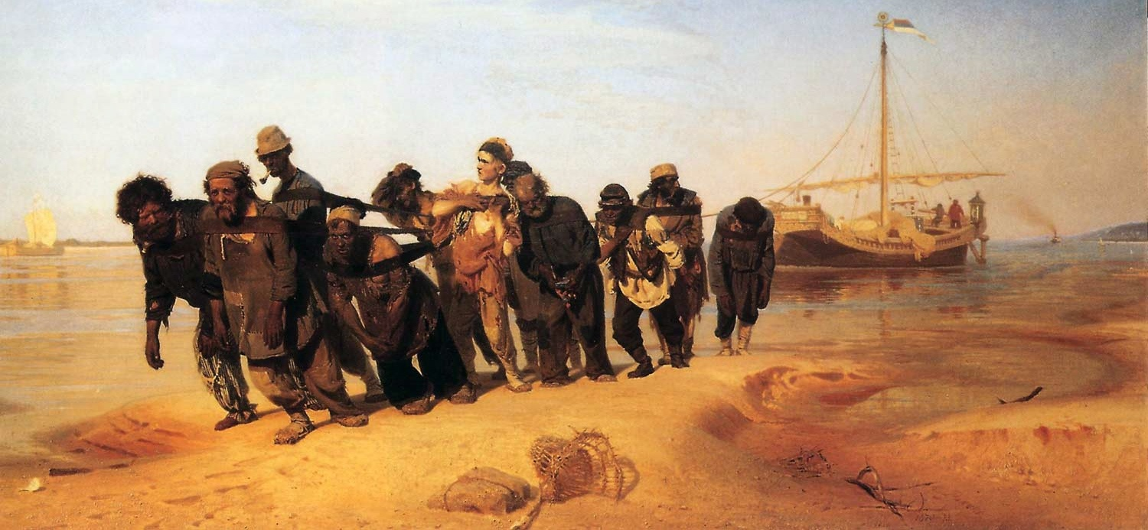
Тема урока: Крепостное право в истории и литературе
Эпиграф к уроку:
«Чудище обло, озорно, огромно, стозевно и лаяй»

Slide 13
Рефлексия урока
Урок интересен и понятен
Есть вопросы по уроку
Требуется помощь по теме урока
Воздержусь от ответа

Slide 14
Домашнее задание
Написать эссе на тему «Элементы крепостного права в современном мире»

